Slide 1
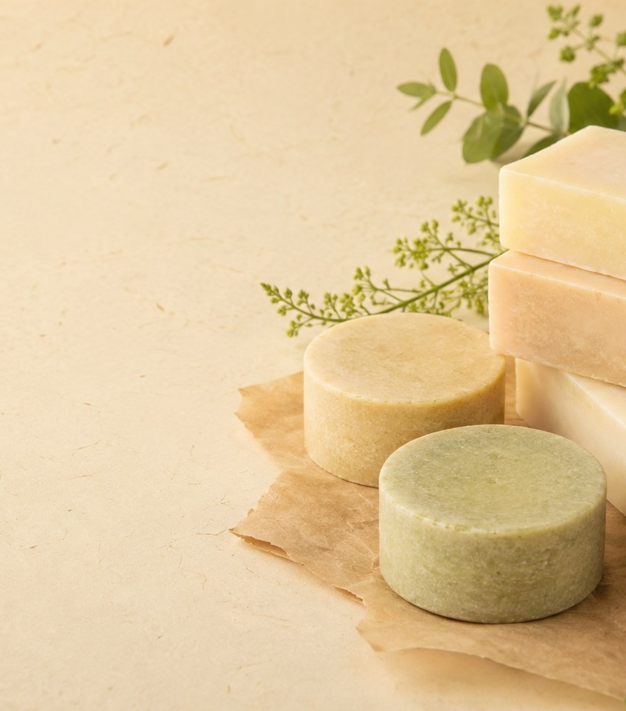
먼저 좋아서 사고, 알고 보니 더 좋은 곳이었다
착한 비누라는
오해
동구밭은 “착해서 한 번 사는 브랜드”가 아니라
제품력으로 다시 찾게 되는 브랜드입니다.
사회적기업 미담이 아니라, 제품과 재구매의 구조로 분석합니다.
동구밭 브랜드 분석
01
Notes:
사회적기업 제품은 보통 좋은 일이니까 한 번 사볼까라는 마음으로 시작되기 쉽습니다. 하지만 한 번의 구매와 지속적인 재구매는 다릅니다. 오늘은 동구밭을 착한 비누 브랜드가 아니라, 제품력으로 사회적 가치를 지속시키는 브랜드로 분석하겠습니다.

Slide 2
소비자는 선한 마음보다 불편함에 먼저 반응한다
그들은 세상을 구하려고 비누를 사지 않았다.
출발점은 거창한 가치가 아니라 생활 속 불편입니다.
두피 고민 직장인
아이 키우는 부모
미니멀 소비자
진짜 불편
진짜 불편
진짜 불편
환절기마다 가렵고 예민한 두피
식기에 남는 세제 잔여물 불안
욕실과 싱크대를 차지하는 플라스틱 통
구매 동기
구매 동기
구매 동기
성분이 순하고 두피가 편한 샴푸
1종 세제, 안심 성분
깔끔한 고체 제형과 제로웨이스트
동구밭 브랜드 분석
02
Notes:
동구밭 고객의 출발점은 거창하지 않습니다. 두피가 가렵고, 아이 식기 세제가 걱정되고, 욕실에 플라스틱 통이 쌓이는 게 싫은 겁니다. 고객은 처음부터 착한 소비를 하려고 들어온 것이 아니라 자기 문제를 해결하려고 들어옵니다.

Slide 3
동구밭의 공식: Product First, Value Later
먼저 제품으로 진입시키고, 발견된 가치로 관계를 깊게 만든다.
품질은 진입 장벽을 낮추고, 가치는 이탈 장벽을 높입니다.
1. Product First
2. Habit Formation
3. Value Later
제품이 먼저 문제를 해결
두피 · 손 · 식기 · 공간
매일 쓰는 루틴 형성
재구매 · 추천 · 세트 구매
브랜드 가치 발견
점자 · 제로웨이스트 · 고용
가치를 앞세워 구매를 부탁하지 않는다.
먼저 “좋은 제품”으로 습관을 만든다.
동구밭 브랜드 분석
03
Notes:
동구밭의 전략은 순서가 다릅니다. 먼저 제품이 좋습니다. 그래서 계속 씁니다. 계속 쓰다 보니 점자, 제로웨이스트 철학, 발달장애인 고용을 발견합니다. 그때 고객은 단순 구매자가 아니라 팬이 됩니다.

Slide 4
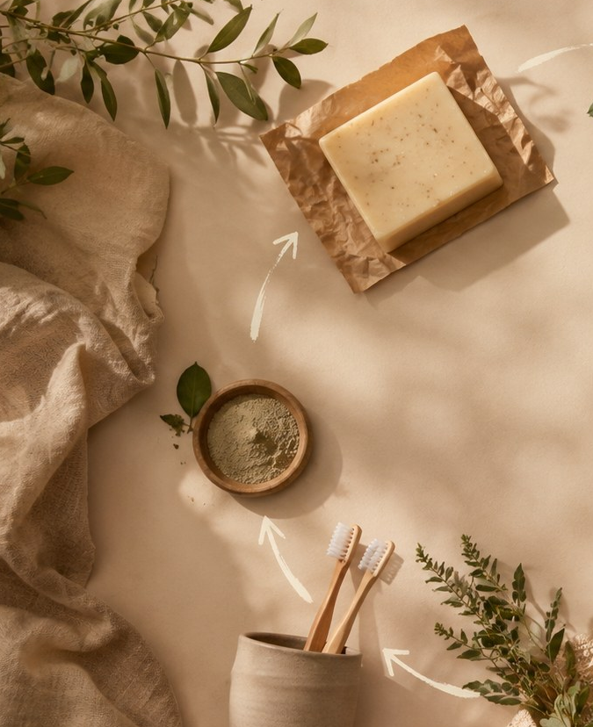
왜 고체인가: 더 확인하기 쉬운 선택지
고체는 액체보다 우월한 답이 아니라, 더 확인 가능한 사용 경험이다.
액체형 제품에서 생기는 질문
고체형 제품이 주는 감각
라벨 확인
무엇이 들어 있는지 읽어야 한다
형태가 보임
제품의 형태와 사용량이 눈에 보인다
잔여감 상상
몸과 식기에 남는 느낌이 걱정된다
직접 체감
헹굼과 사용감을 손으로 확인한다
통과 리필
플라스틱 통이 반복된다
구조가 단순
포장과 보관 방식이 간단하다
특정 소비자에게
고체는 더 단순하고
믿기 쉬운 선택지가 된다.
공간 부담
욕실과 주방에서 부피를 차지한다
작은 형태
공간 부담을 줄인다
동구밭 브랜드 분석
04
Notes:
고체가 액체보다 무조건 낫다는 뜻은 아닙니다. 액체는 여전히 편리한 표준입니다. 다만 두피, 아이 식기, 욕실 공간, 플라스틱 통이 신경 쓰이는 소비자에게는 제품이 눈에 보이고 손에 잡히는 고체 제형이 더 단순하고 믿기 쉬운 선택지가 됩니다.

Slide 5
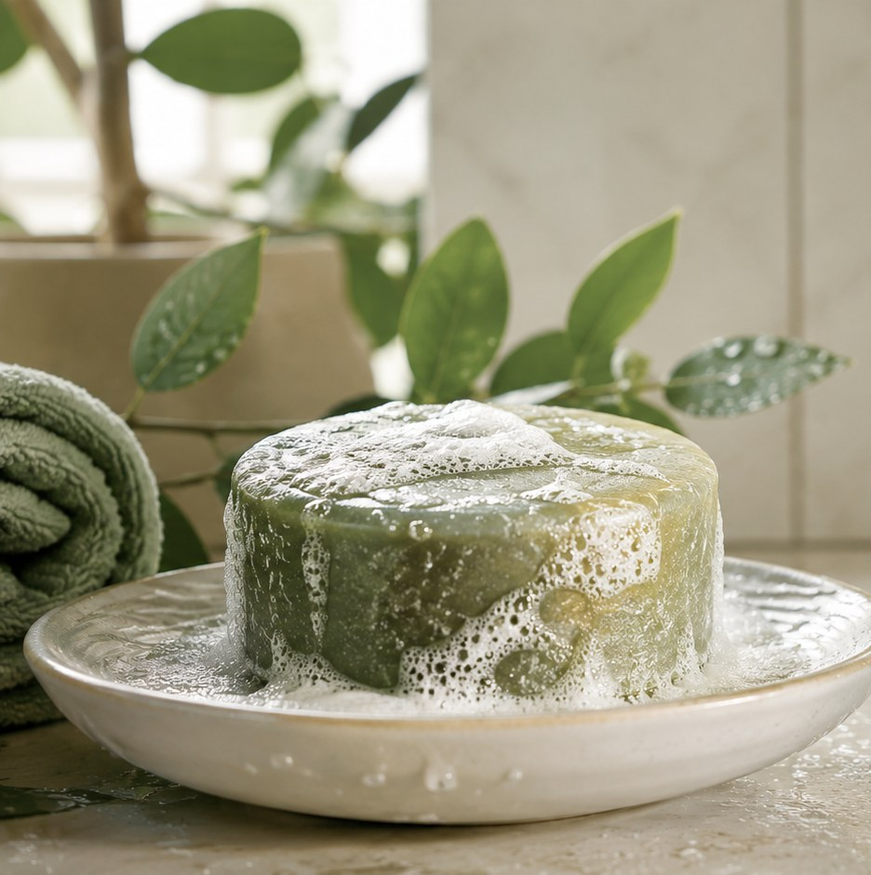
샴푸바: 두피 고민을 해결하는 제품 설계
샴푸바의 편견을 깨는 것은 메시지가 아니라 사용감이다.
두피 편안함
민감한 두피가 찾는 순한 성분과 낮은 자극
풍성한 거품
고체 샴푸의 “거품 안 날 것”이라는 편견 해소
오래 쓰는 실용성
작지만 오래 쓰는 고농축 제형
친환경이라서가 아니라,
두피와 욕실의 문제를 해결하기 때문에 재구매된다.
동구밭 브랜드 분석
05
Notes:
샴푸바의 장벽은 고체로 머리를 감으면 뻣뻣하지 않을까라는 선입견입니다. 동구밭은 이 장벽을 친환경 메시지가 아니라 실제 사용감으로 넘습니다. 두피가 편하고, 거품이 잘 나고, 욕실이 깔끔해지는 경험이 반복되면 샴푸바는 일상 루틴이 됩니다.

Slide 6
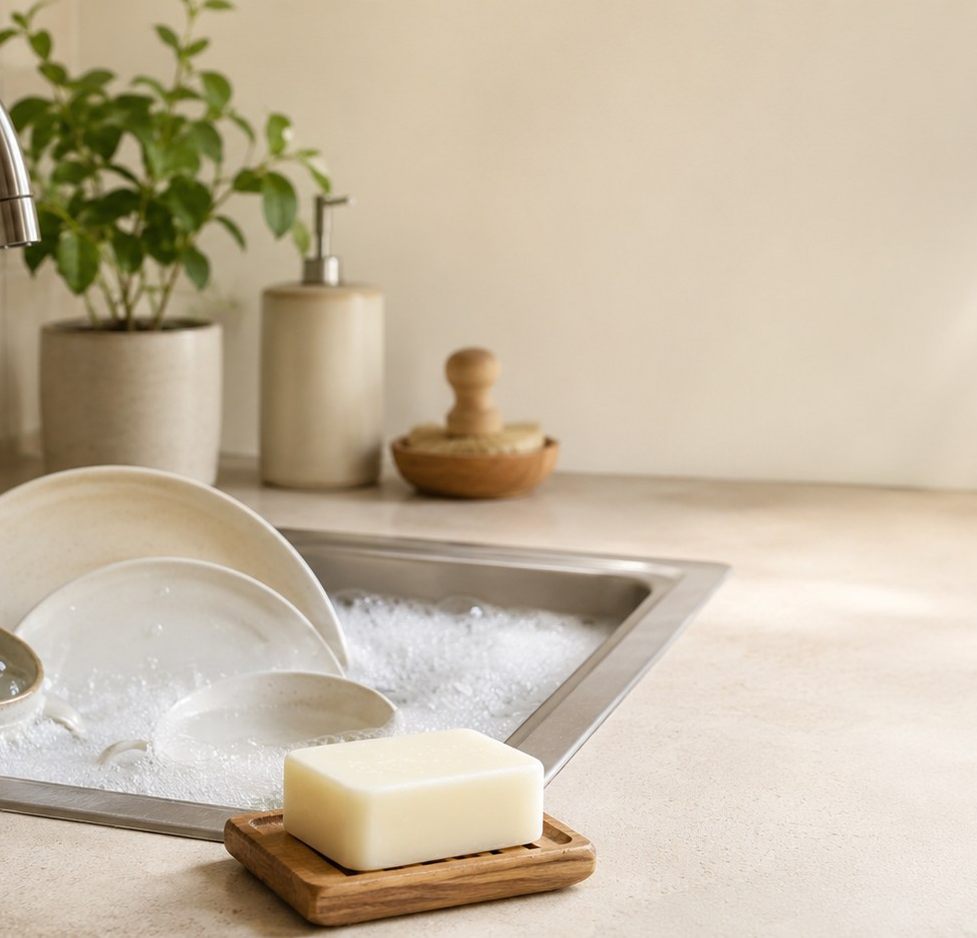
설거지바: 손과 식기의 불안을 줄이는 제품 설계
주방에서 중요한 것은 착함보다 안심이다.
환경 제품이기 전에, 몸에 닿는 제품에 대한 불안을 줄이는 생활용품입니다.
1종 세제 신뢰
식기와 과일·채소 세척까지 연결되는 안심감
맨손 사용감
설거지 후 손이 덜 건조하다는 체감
공간 정리
액체 세제 통이 사라지는 싱크대 변화
핵심은 “환경에 좋다”보다
“안심하고 쓸 수 있다”입니다.
동구밭 브랜드 분석
06
Notes:
설거지바의 핵심은 환경에 좋다보다 안심하고 쓸 수 있다입니다. 아이 식기, 과일, 채소, 맨손 설거지처럼 주방 제품은 몸과 바로 연결됩니다. 동구밭 설거지바는 이 불안을 줄여 주기 때문에 생활 루틴 안으로 들어옵니다.

Slide 7
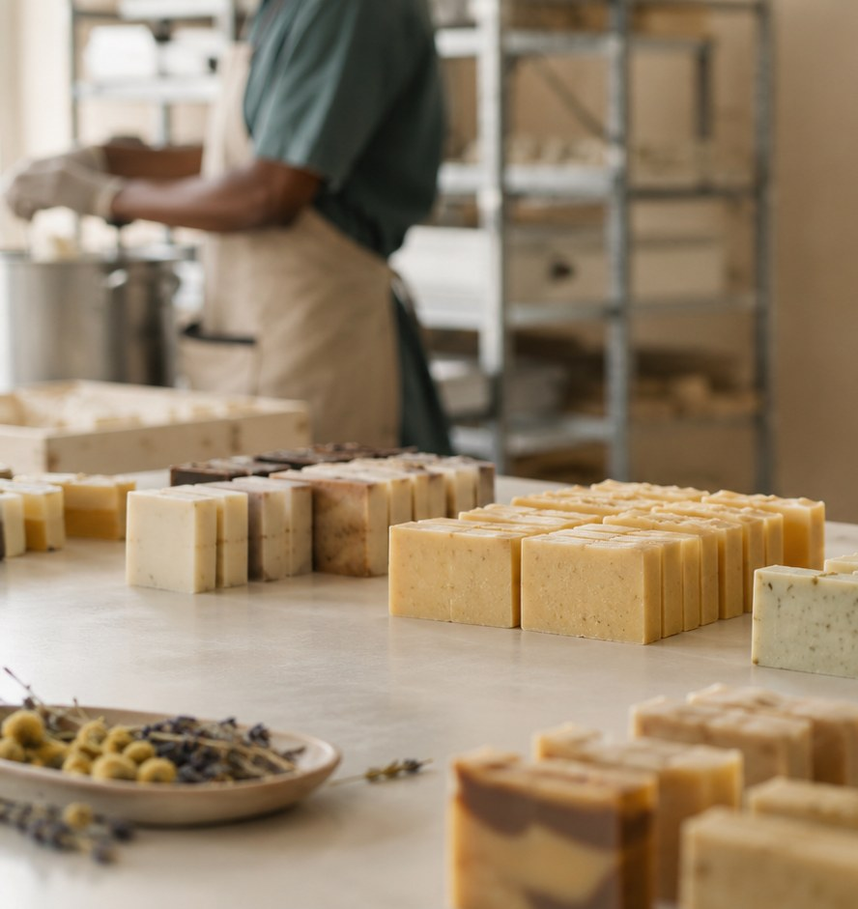
좋은 제품 뒤에 있던 좋은 시스템
쓰다 보니 발견되는 것: 점자, 공장, 고용, 제로웨이스트.
제품 사용
품질 만족
패키지와 스토리 발견
고용과 환경 철학 인지
존중 기반 신뢰
제조
자체 브랜드와 OEM/ODM까지 연결되는 고체 제품 제조 역량
고용
발달장애인과 비장애인이 함께 일하는 구조
디자인
점자 표기 등 배려가 드러나는 패키지
환경
고체 제형과 종이 포장 중심의 제로웨이스트 실천
이때 생기는 감정은 동정이 아니라 존중입니다.
동구밭 브랜드 분석
07
Notes:
중요한 것은 이 가치들이 처음부터 소비자를 설득하는 구호가 아니라는 점입니다. 고객은 먼저 제품을 씁니다. 만족합니다. 그 다음 점자를 발견하고, 브랜드를 검색하고, 발달장애인 고용과 제로웨이스트 철학을 알게 됩니다. 이때 생기는 감정은 동정이 아니라 존중입니다.

Slide 8
경쟁 구도: 이벤트 브랜드 vs 루틴 브랜드
러쉬가 특별한 날의 이벤트라면, 동구밭은 매일의 루틴이다.
마케팅 이벤트보다 강한 것은 습관입니다.
LUSH
동구밭
• 강한 향, 화려한 색감
• 담백한 사용감, 단정한 패키지
• 선물 · 기분전환 · 체험 소비
• 욕실 · 주방의 반복 사용
• 브랜드 쇼맨십
• 조용한 신뢰
• 이벤트성 충성
• 루틴 기반 충성
동구밭 브랜드 분석
08
Notes:
러쉬가 고체 제품을 특별한 경험과 감성으로 보여준다면, 동구밭은 다른 방식으로 강합니다. 동구밭은 매일 아침 머리를 감고, 매일 저녁 설거지를 하는 반복적인 생활 안에 들어갑니다. 마케팅 이벤트보다 강한 것은 습관이고, 동구밭의 경쟁력은 바로 그 습관을 만드는 제품력입니다.

Slide 9
결론: 좋은 제품이 좋은 가치를 지속시킨다
사회적 가치는 제품력이 있을 때 오래 간다.
좋은 제품
문제를 해결한다
반복 구매
습관이 된다
기업 성장
지속 가능해진다
더 많은 임팩트
고용과 환경 가치가 커진다
더 강한 신뢰
브랜드가 잠긴다
착해서 한 번 사는 브랜드는 많다.
좋아서 계속 쓰게 만드는 브랜드는 드물다.
동구밭은 그 드문 순서를 증명한다.
동구밭은 착해서 살아남은 브랜드가 아니라, 좋아서 계속 쓰게 만들었고 그 반복 위에 착한 가치가 오래 남았습니다.
동구밭 브랜드 분석
09
Notes:
동구밭의 핵심은 착한 일을 한다는 사실 자체가 아닙니다. 착한 일이 지속될 수 있도록 제품을 충분히 좋게 만들었다는 점입니다. 소비자는 세상을 구하려고 비누를 사지 않습니다. 하지만 좋은 비누를 계속 쓰다 보면, 세상을 조금 더 낫게 만드는 회사를 발견하게 됩니다. 이것이 동구밭이 보여주는 마케팅적 통찰입니다.

